Slide 1
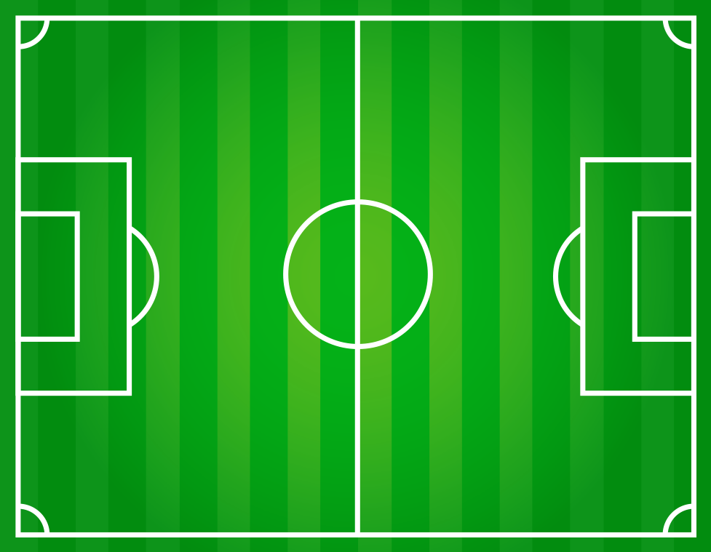
Period 1 [1]
Spelare
Spelare
Spelare
Spelare
Spelare

Slide 2
Period 1 [2]
Spelare
Spelare
Spelare
Spelare
Spelare

Slide 3
Period 2 [1]
Spelare
Spelare
Spelare
Spelare
Spelare

Slide 4
Period 2 [2]
Spelare
Spelare
Spelare
Spelare
Spelare

Slide 5
Period 3 [1]
Spelare
Spelare
Spelare
Spelare
Spelare

Slide 6
Period 3 [2]
Spelare
Spelare
Spelare
Spelare
Spelare

